Slide 1

Волонтерский отряд
«ПроДвижение»
МАОУ СОШ №11 им.Ю.Абдашева
г.Краснодар

Slide 2
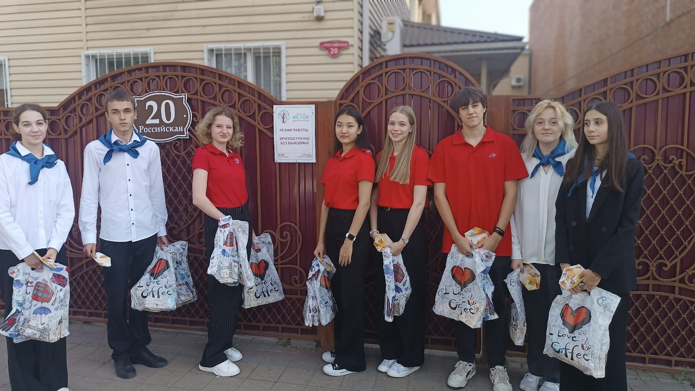

ВОЛОНТЕР
– это человек, который бесплатно, сознательно и добровольно трудится на благо других людей.
Бесплатно, не значит даром. Взамен он получает новую профессию или избавление от одиночества, или чувство нужности кому-то!

Slide 3

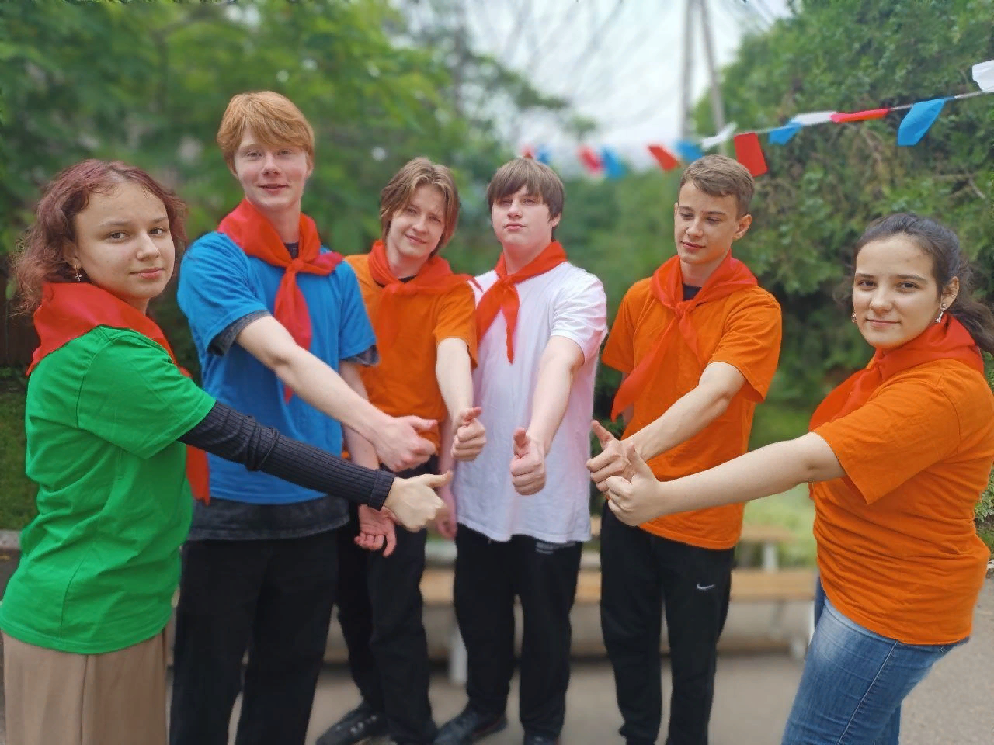
Синонимом слова "волонтер" является слово "доброволец".

Slide 4
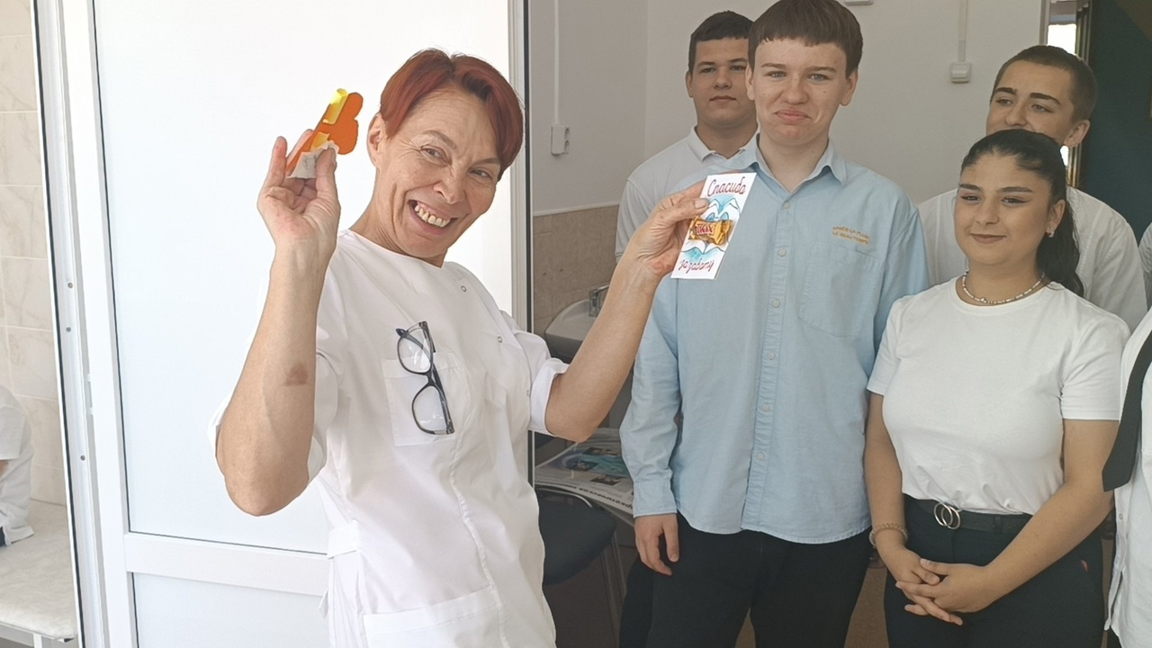

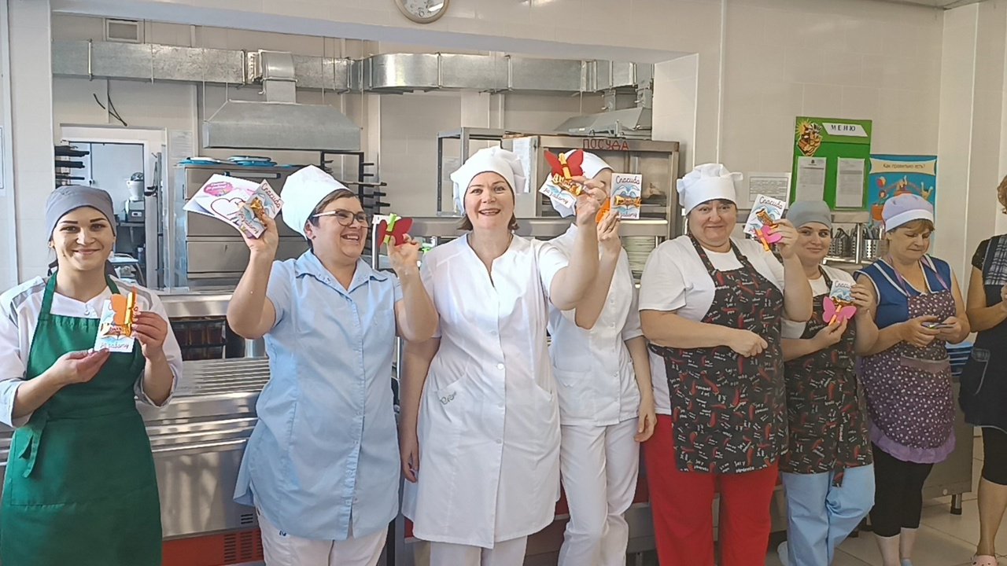
В этот день ребята из волонтерского отряда "ПроДвижение" поблагодарили технический персонал, отвечающий за поддержание порядка и комфорта в нашей школе, поварам в столовых, которые готовят вкусные и питательные обеды — они все радуют нас своей заботой.❤

Slide 5
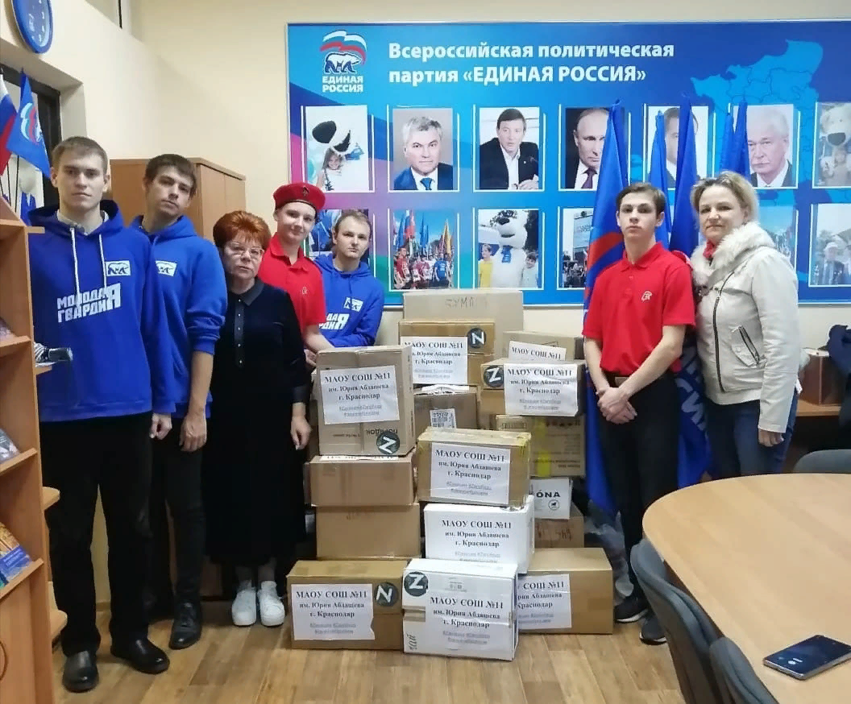
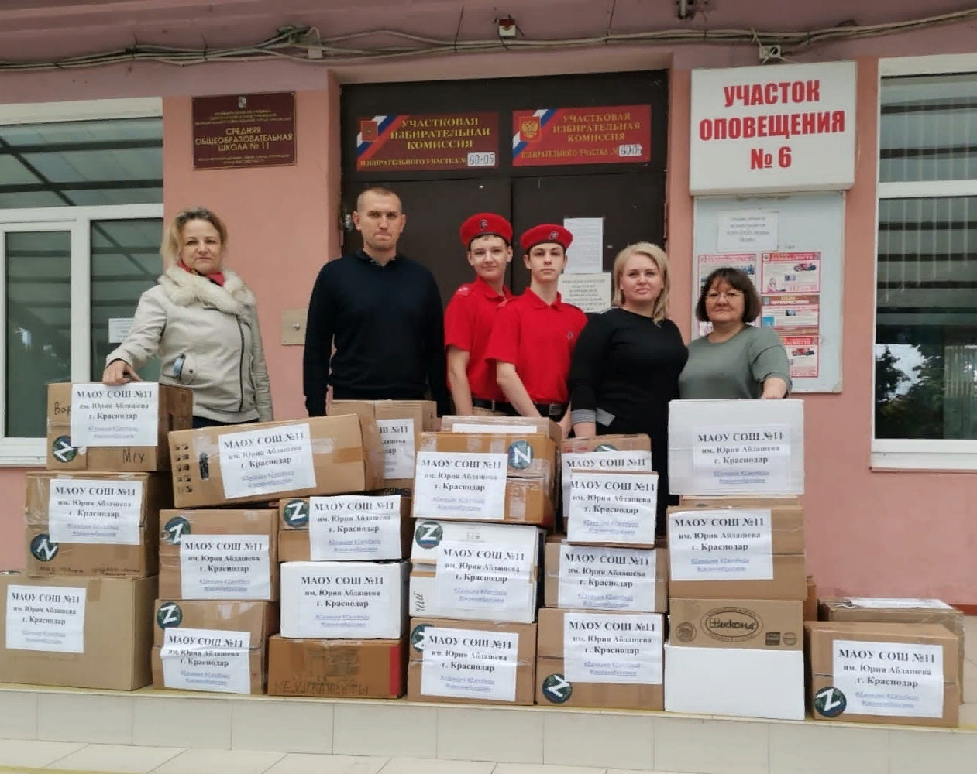
Школьники, родители и педагоги МАОУ СОШ № 11 присоединились к акции по сбору гуманитарной помощи для военнослужащих СВО.
Было собрано и передано в пункт сбора термобелье, носки, майки, медикаменты, средства личной гигиены, продукты питания.
Чтобы поддержать боевой дух наших военнослужащих школьники написали трогательные письма.

Slide 6
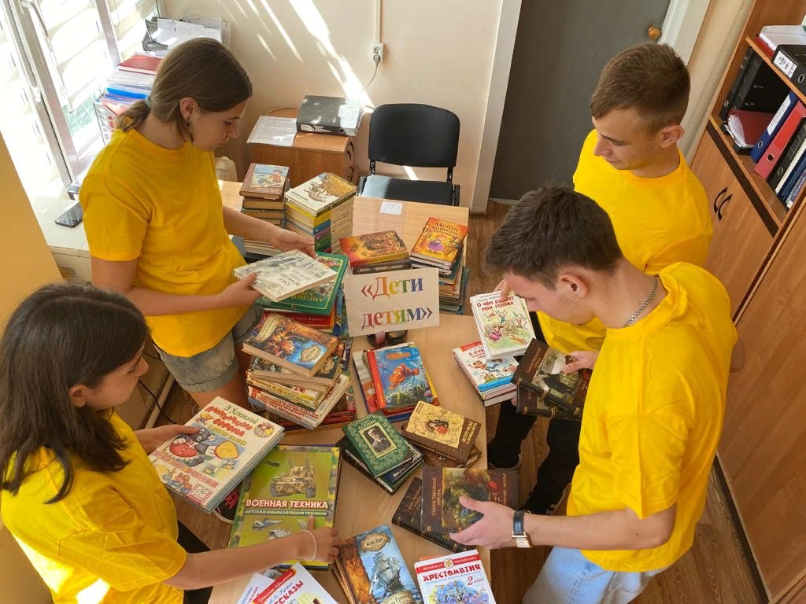
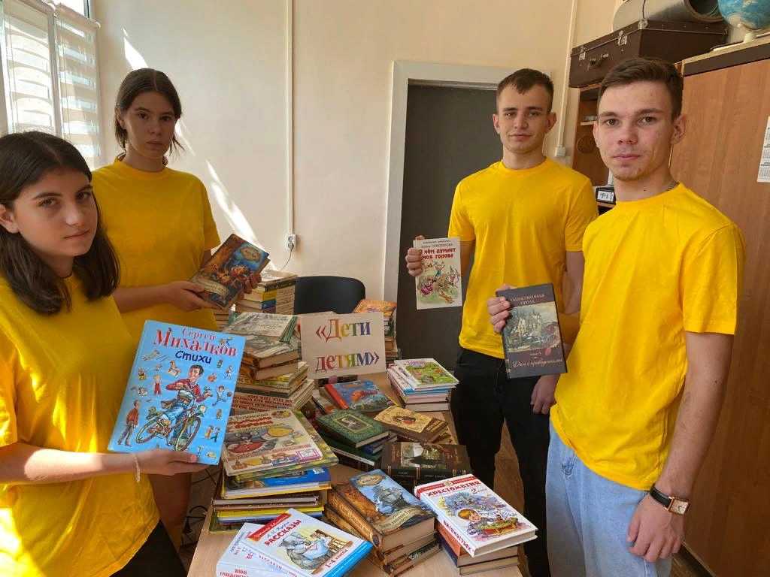
Волонтеры «ПроДвижения» приняли активное участие во всероссийской акции по сбору книг для детей Донецкой и Луганской народных республик «Дети – детям». Школьники и учителя собрали в рамках акции 134 книги. Среди подаренных книг — сказки, учебные пособия, классическая и художественная литература.
Мы очень надеемся, что благодаря нашим совместным усилиям дети в Донецкой и Луганской народных республиках получат возможность читать любимые детские книжки!

Slide 7
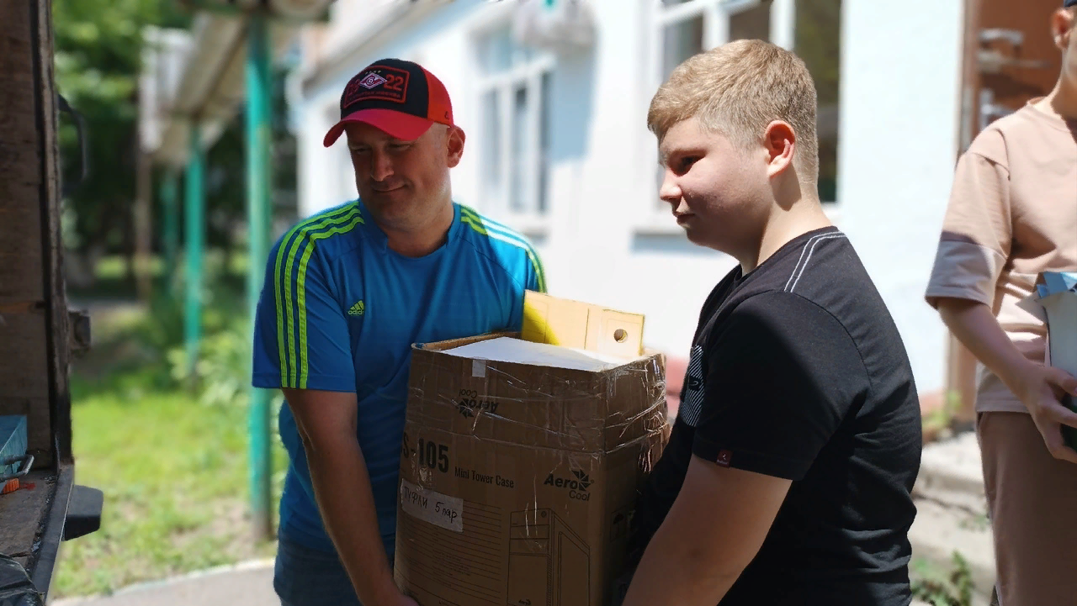
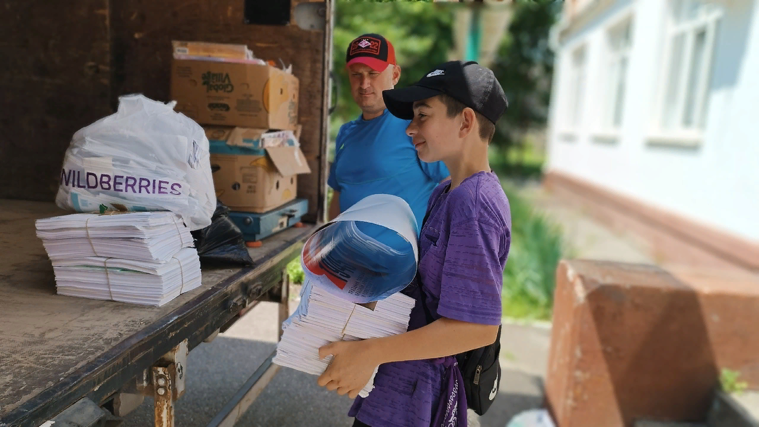
Волонтеры отряда "ПроДвижение" В рамках экологических мероприятий провели сбор макулатуры.

Slide 8
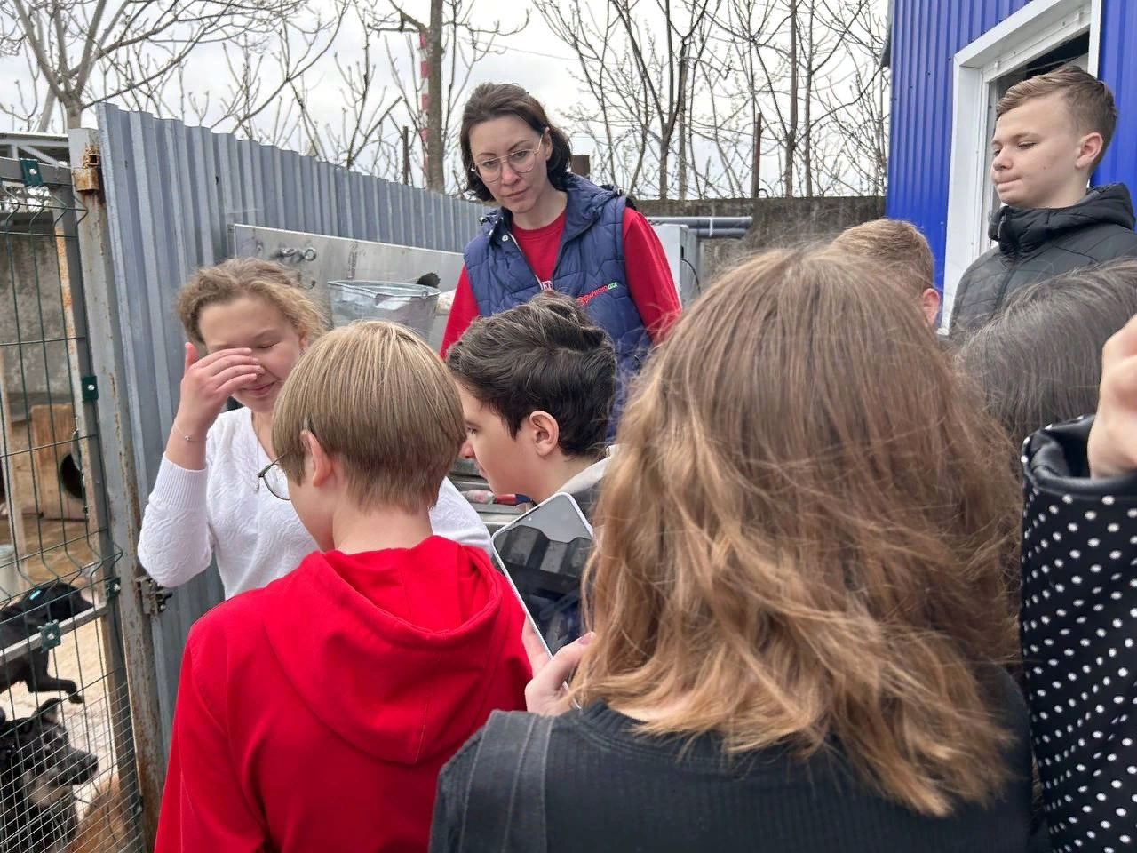
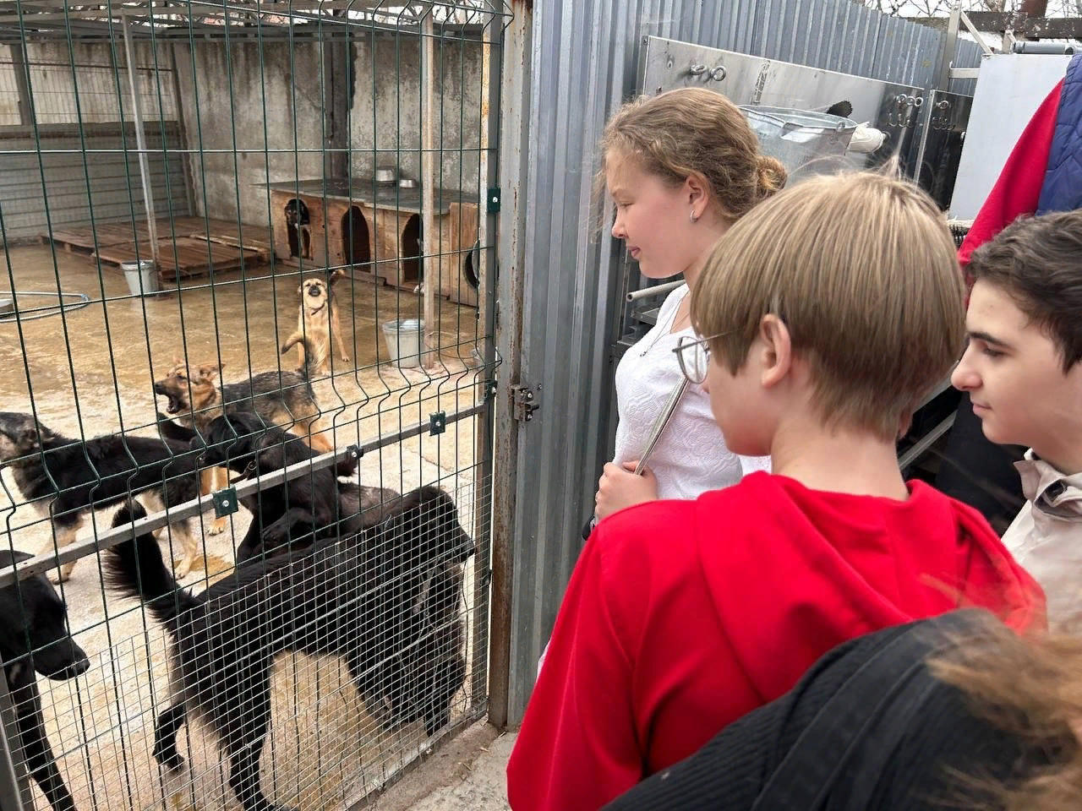
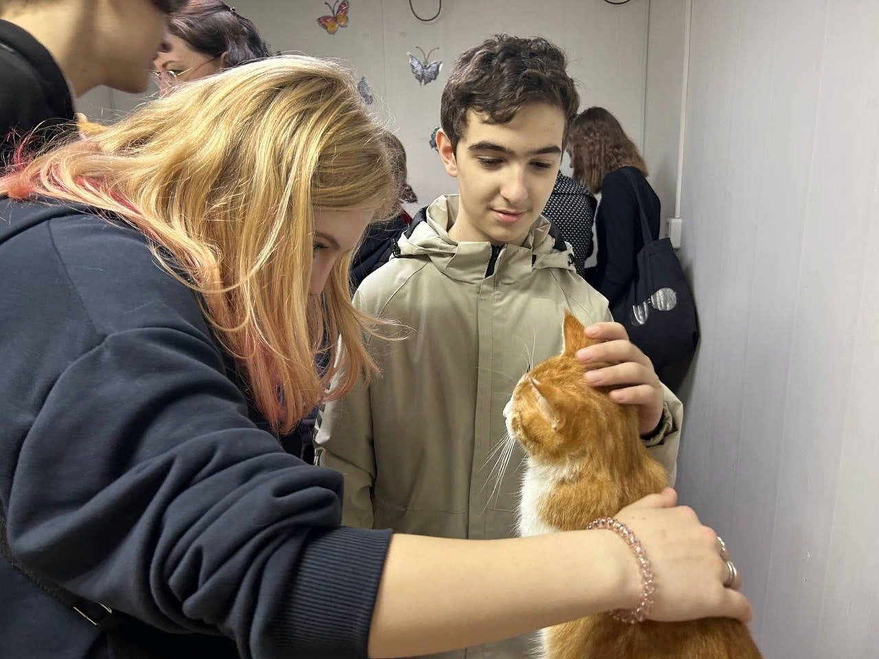
Советник директора по воспитанию Черкашина Л. А. и ребята из волонтерского отряда "ПроДвижение" МАОУ СОШ 11 посетили приют для бездомных животных "Краснодог" расположенный на ул. Куйбышева, 2.
В приюте волонтеры посетили вольеры, где обитают различные породы собак, домики с кошками в которых смогли с ними поиграть.

